Slide 1


SAP SuccessFactors - Compensation
Webinar – 26.03.2026
Christian Frommer
christian.frommer@lmconsulting.de
+49 151 41496065

Slide 2



SAP SuccessFactors – Compensation
Webinar

Slide 3



Organisatorisches
Ablauf Webinar
Unterlagen
Fragen
Handzeichen
Die Webinarunterlagen
werden im Anschluss per Mail verschickt
Stellen Sie Ihre Fragen bitte per Chatfunktion
Handzeichen werden während des Webinars nicht registriert

Slide 4
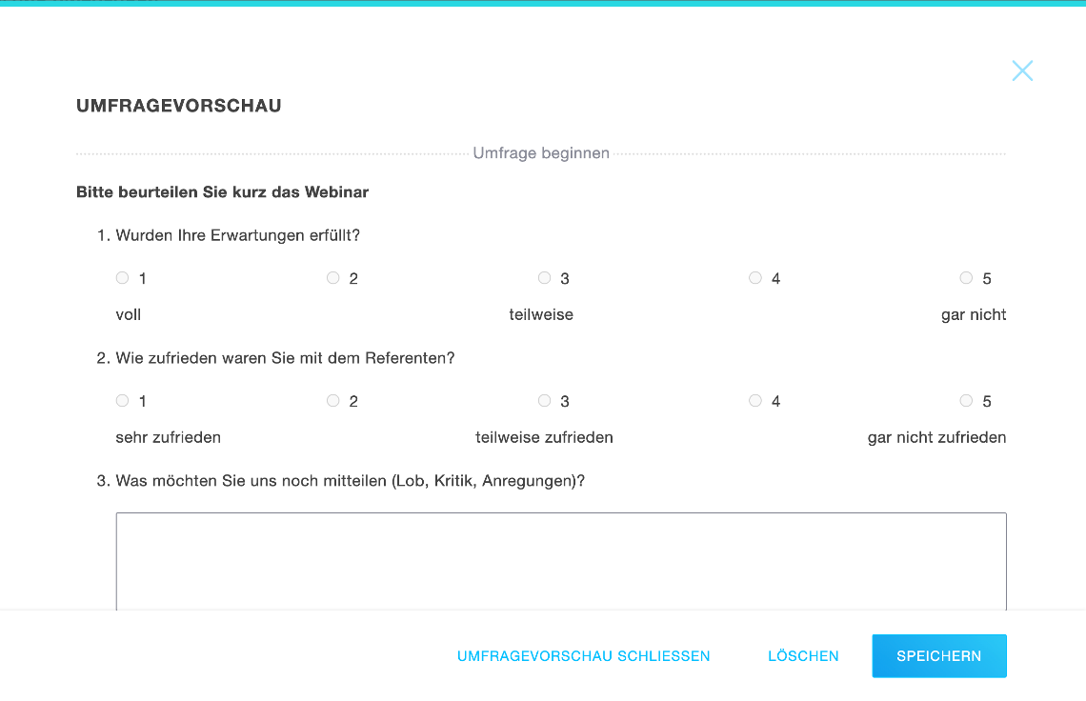
Organisatorisches
Bitte geben Sie uns ein Feedback. Die Umfrage startet automatisch, wenn Sie das Webinar beenden!

Slide 5
Über mich
Christian Frommer
christian.frommer@lmconsulting.de
+49 151 41496065
14 Jahre SAP SuccessFactors Erfahrung
Seit 2022 zertifizierter SuccessFactors Compensation Berater
Management, Projektleitung, Beratung

Slide 6
Über mich
Senior Manager bei LM Consulting
14 Jahre SAP SuccessFactors Erfahrung
Seit 2020 zertifizierter SuccessFactors Compensation Berater
Management, Projektleitung, Beratung
Christian Frommer
christian.frommer@lmconsulting.de
+49 151 41496065

Slide 7
Über uns
SAP SuccessFactors Compensation
Systemdemonstration
Q&A

Slide 8
01
Über uns

Slide 9
















Mit mehr als 30 Mitarbeiter arbeiten wir erfolgreich für mehr als 45 Kunden. Durch einen klaren Fokus auf Wertschöpfung für den Kunden bauen wir langfristige, partnerschaftliche Beziehungen auf
> 30 Mitarbeiter
> 130 Jahre SAP HR Erfahrung
Partner -schaftliche & lösungsorientierte Beratung
Langfristige Kunden-beziehungen
> 45 aktive Kunden
100% HR & IT Beratung
> 300 erfolgreiche Projekte
> 60 Mitarbeiter im Netzwerk
Mehrfach ausge-zeichneter
Service
Herausragende Kunden-zufriedenheit
UNSERE PARTNERSCHAFTEN
Offices
„Home“ Offices

Slide 10
















Unsere Leistungen – Was wir machen
SuccessFactors
SAP HCM
Consulting
Fokus auf
EU DSGVO
Technologie & Integration
Aktivitäten
Schwerpunkte
Implementation
Support
AMS & BPO
Schulung & Annahme
Prozesse & Digitalisierung
HR/IT-Strategie
& Projektleitung
Notes:
Lars

Slide 11













IMPLEMENTIERUNG | APPLICATION MGMT. | PROCESSES | TRAINING | INTEGRATION | TECHNOLOGY | BPO | PROJEKT MGMT. | STRATEGIE
HIRE to RETIRE – Wir unterstützen den gesamten Prozess
RECRUITING & ONBOARDING
STAMMDATEN
PAYROLL
ZEIT MGMT.
ORGANISATION
FIORI
WEB SERVICES
KOSTEN-PLANUNG
ZIELE & LEISTUNGEN | VERGÜTUNG & BONUS
ENTWICKLUNG
TRAINING
ANALYTICS
SABBATICAL
LIFE TIME ACCUNT
NACHFOLGE
EU DSGVO
RETIRE

Slide 12
02
SuccessFactors Compensation

Slide 13

Warum SAP SuccessFactors Compensation?
Vergütungsmanagement – strategisch & effizient
Intuitive Software zur Entwicklung und Verwaltung von Vergütungsprogrammen – passgenau auf Mitarbeiter, Unternehmen und Budget abgestimmt.
Datenbasierte Entscheidungen für eine faire Mitarbeitervergütung
Automatisierte & vereinfachte Vergütungsplanung
Zentrales Management aller Vergütungsmaßnahmen
Source: https://www.sap.com/germany/products/hcm/compensation-management.html

Slide 14
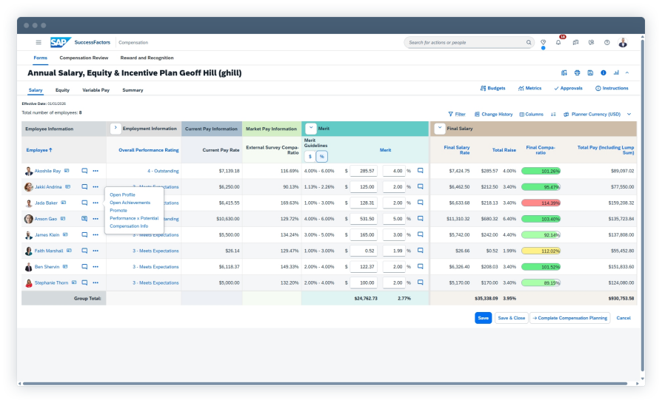
Funktionen von Compensation
Das Compensation Worksheet
Zentrale Vergütungsübersicht - Unternehmensweite Planung mit zentraler Kontrolle und Übersicht – flexibel für lokale Märkte
Konfigurierbare Planungsansichten - Individuelle Arbeitsblätter mit angepassten Sichten und Filtern – für jede Organisationsrolle
Planung von Gehaltsrunden - Volle Transparenz über Budgetauslastung – mit Kennzahlen und Mitarbeiterdaten auf einen Blick
Source: https://www.sap.com/germany/products/hcm/compensation-management.html

Slide 15
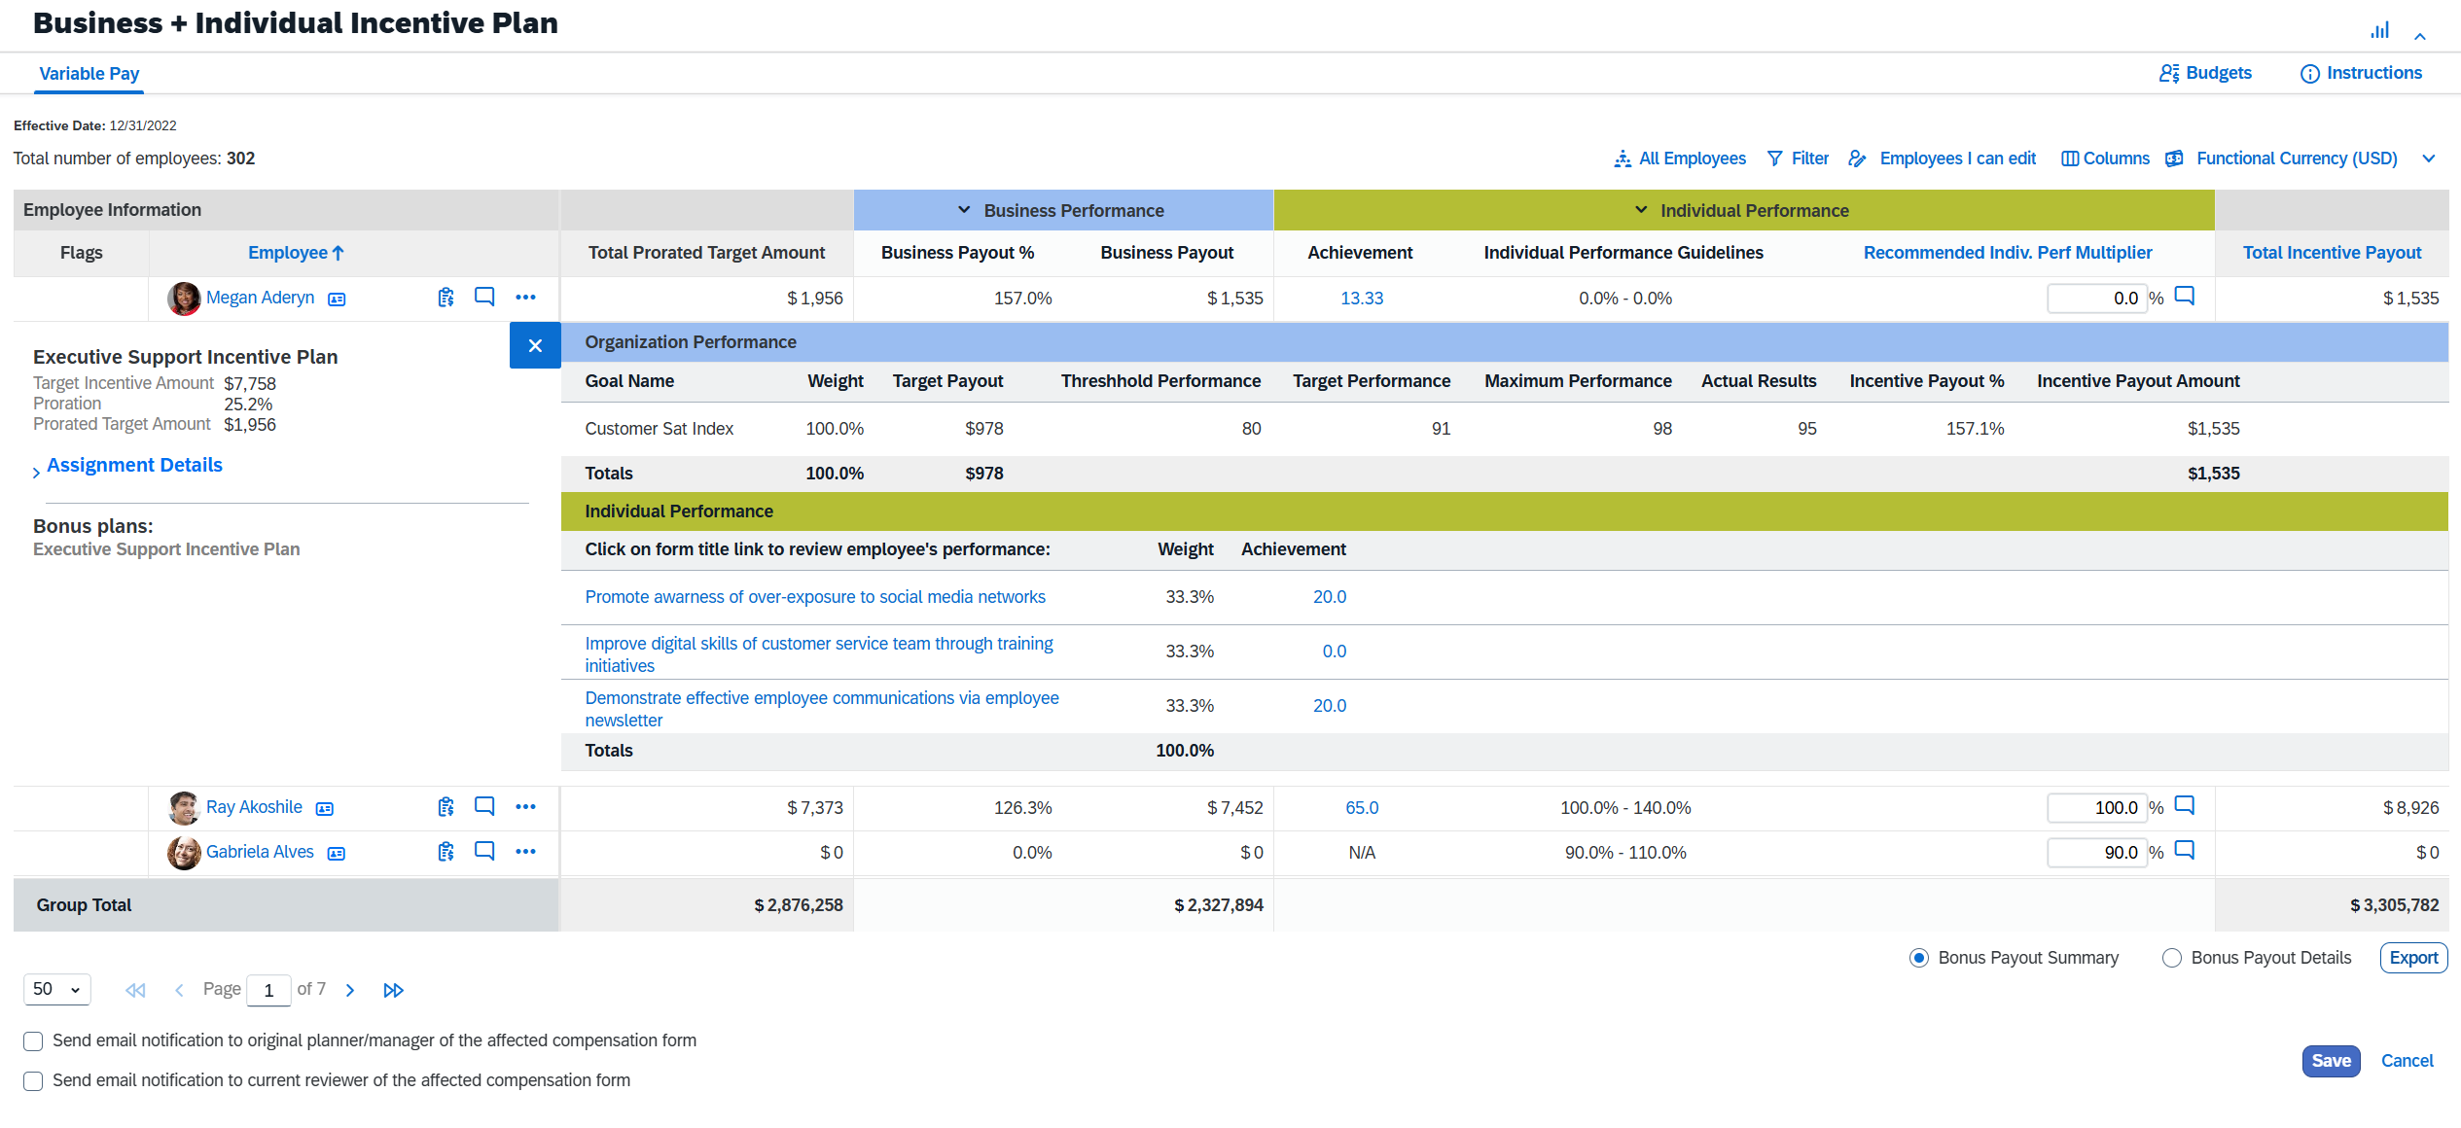
Funktionen von Compensation
Variable Pay
Bonuszahlungen auf Grundlage von Unternehmens-, Team- und Individualzielen – objektiv & transparent
Bonusprognosen validieren & Ausgaben präzise planen
Performance and Goals als mögliche Basis der variablen Vergütung
Source: https://www.sap.com/germany/products/hcm/compensation-management.html

Slide 16
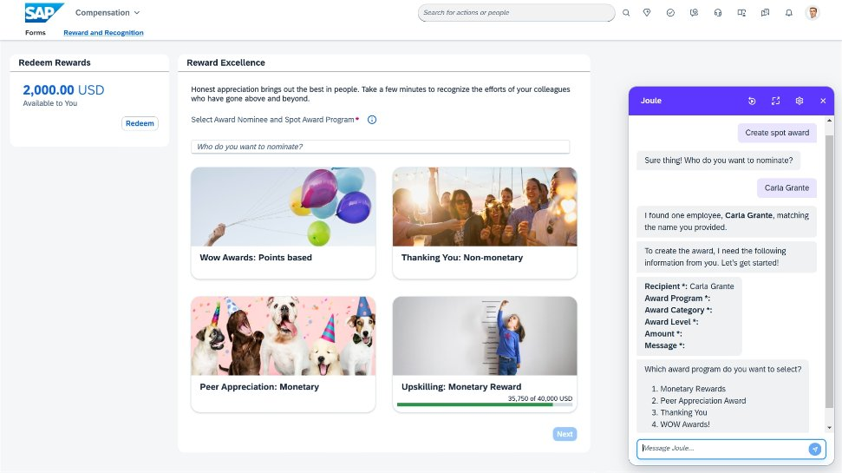
Funktionen von Compensation
Mitarbeiter motivieren – Spot Awards
Echtzeit-Anerkennung von Meilensteinen & Spitzenleistungen
Vollständige Verwaltung von Spot-Awards – von Budgetierung bis Zahlung
Flexible Anerkennungsoptionen: bargeldbasiert, punktebasiert & Danksagungen
Transparente Vergütungsabrechnungen – individuell konfigurierbar
Source: https://www.sap.com/germany/products/hcm/compensation-management.html

Slide 17
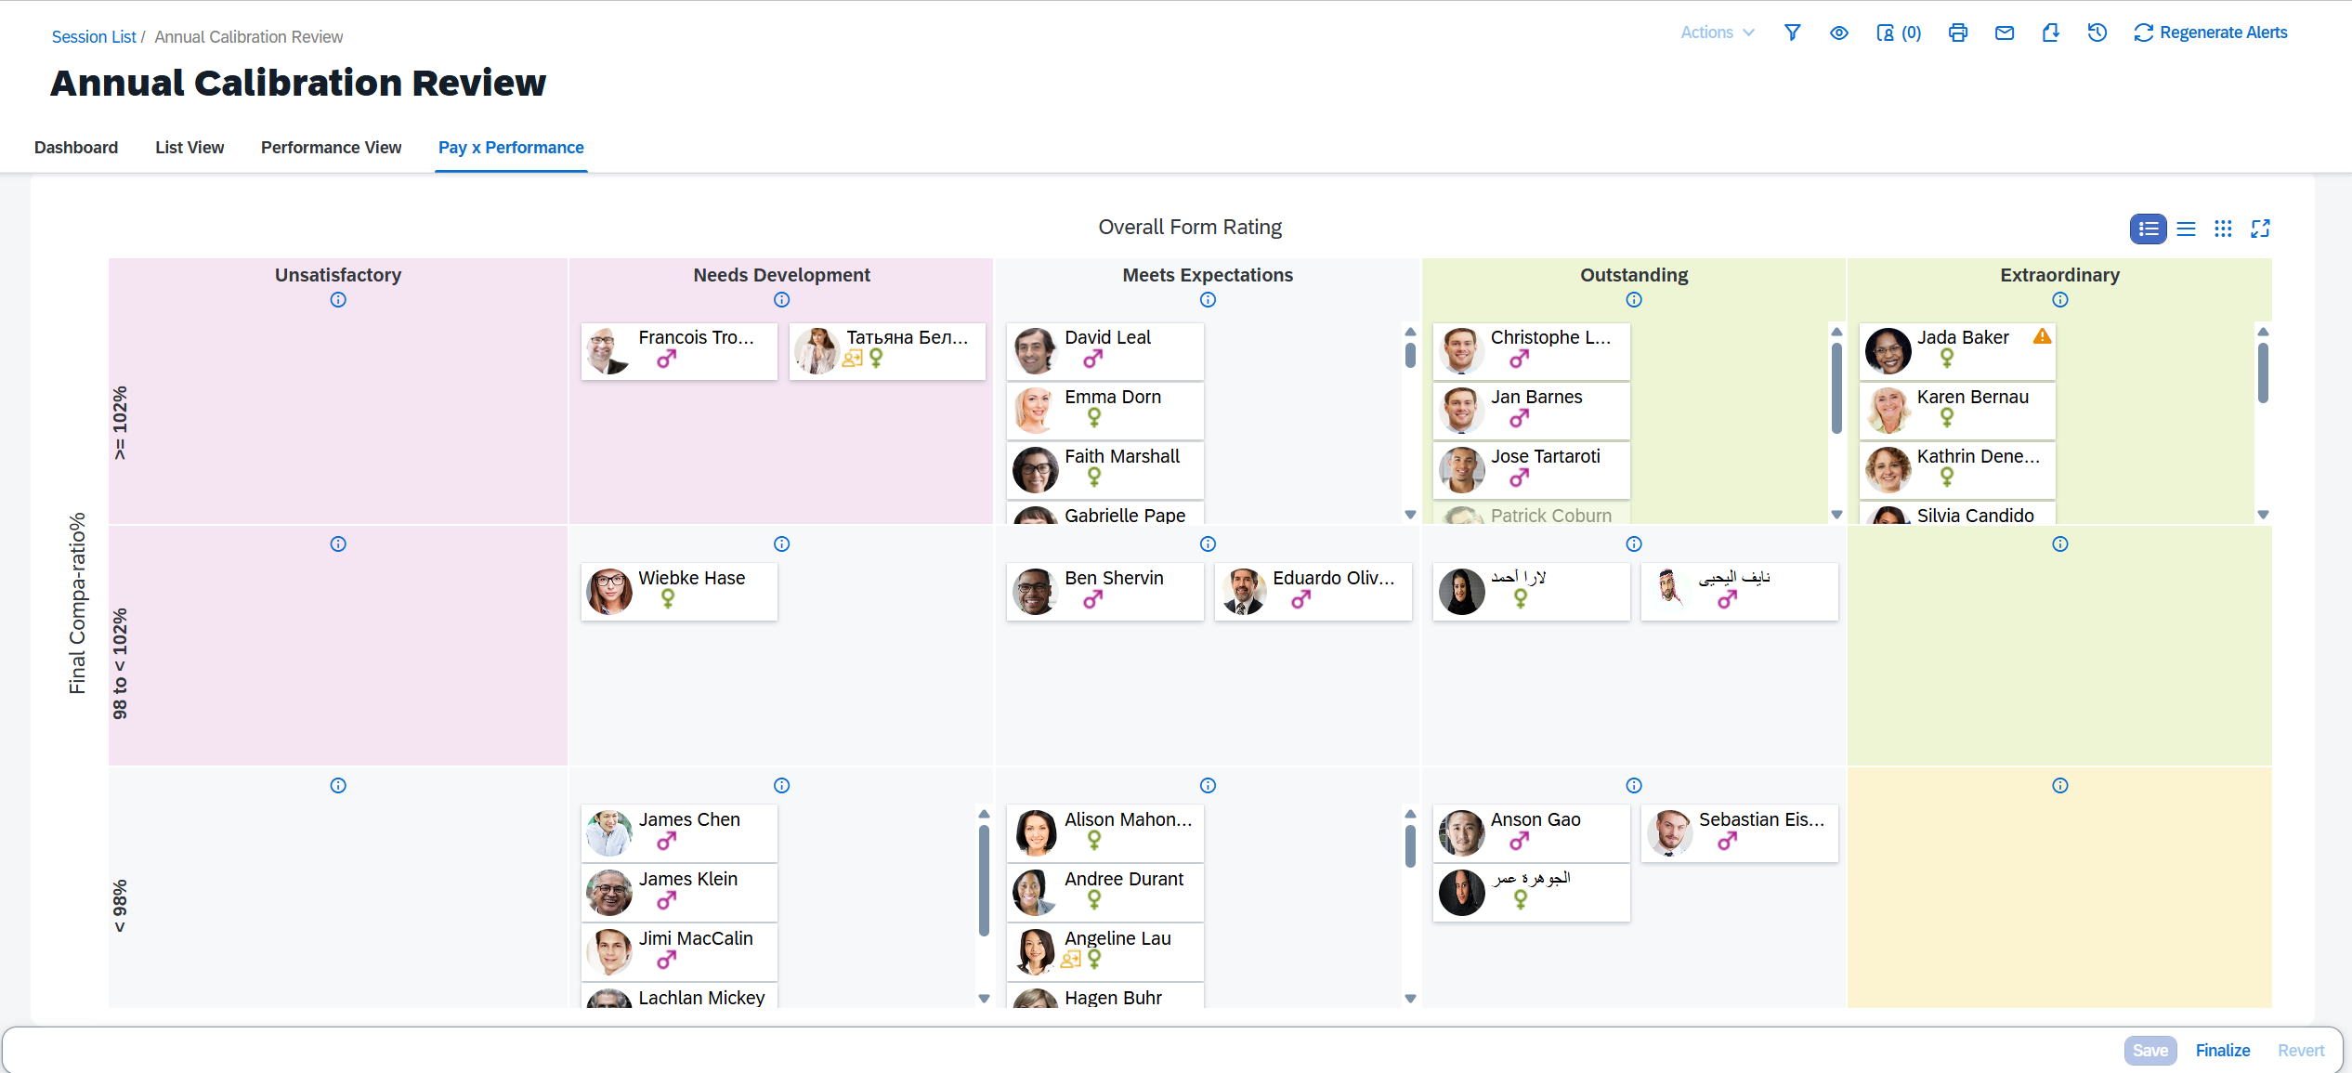
Funktionen von Compensation
Calibration
Gegenüberstellung der Vergütungen der Mitarbeiter
Übersicht und Kontrolle mithilfe der Matrix-Darstellung
Anpassungsmöglichkeiten im direkten Vergleich der MItarbeiter
Source: https://www.sap.com/germany/products/hcm/compensation-management.html

Slide 18
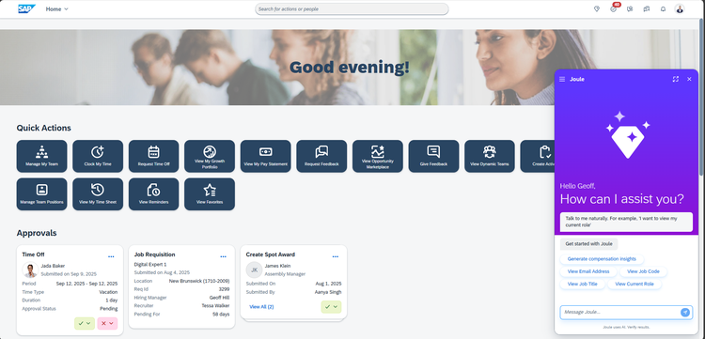
Funktionen von Compensation
SAP Joule
KI-gestützter Chat-Bot mit Zugriff auf vorhandene Unternehmensdaten
Transparente Vergütungskommunikation - hilft dem Nutzer Vergütungspakete zu verstehen
Intelligente Navigation - gezielte Weiterleitung zu relevanten Seiten und Tools
Effiziente Spot-Award-Vergabe – schnelle und unkomplizierte Anerkennung von Leistung
Source: https://www.sap.com/germany/products/hcm/compensation-management.html

Slide 19
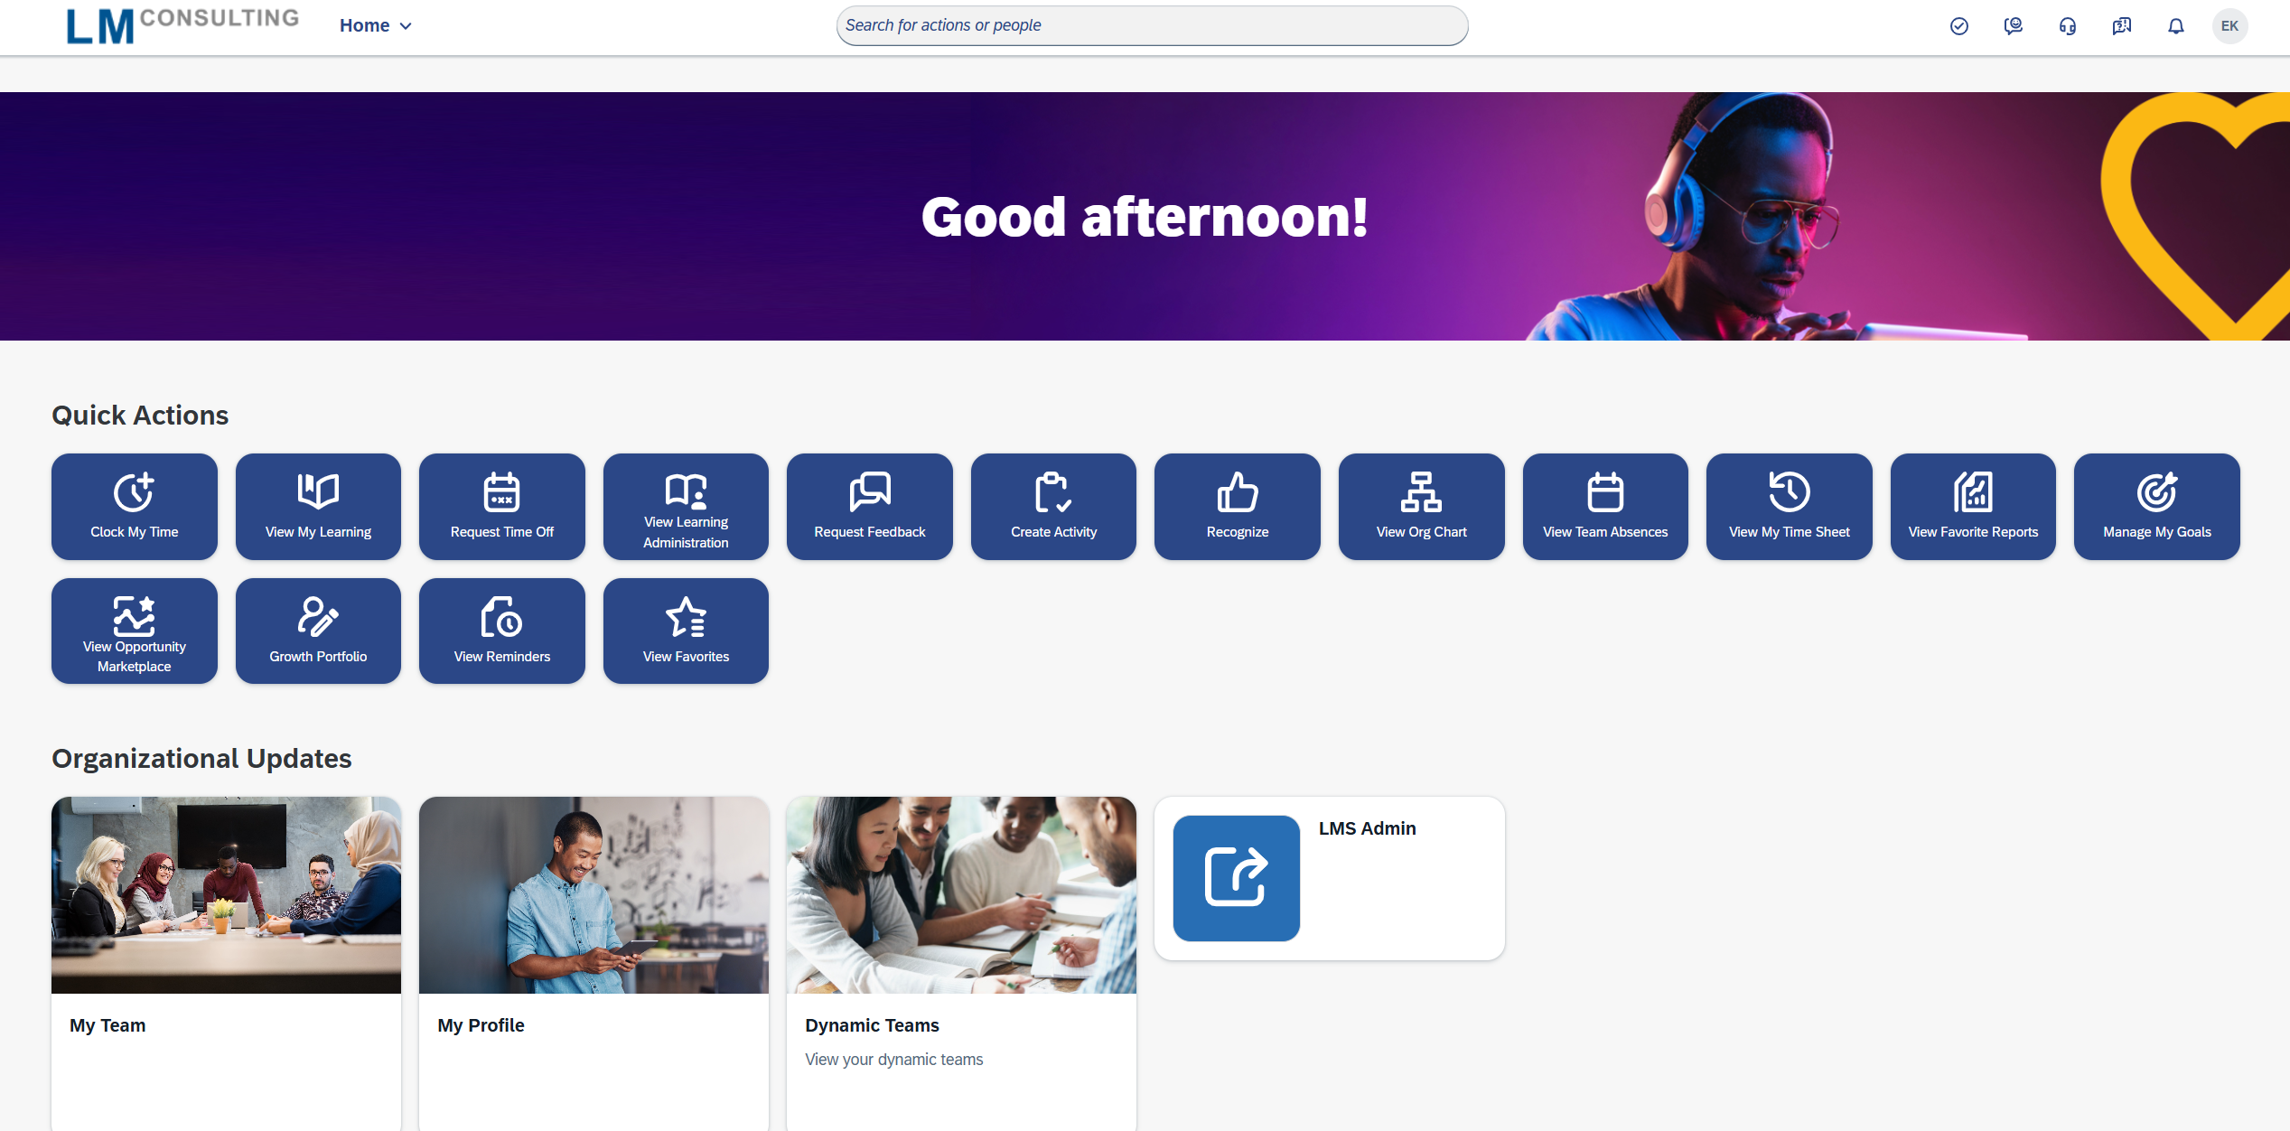
SuccessFactors Compensation - Demo

Slide 20
Vielen Dank für Ihre Aufmerksamkeit!

Slide 21
Disclaimer
Hinweise zu dieser Präsentation
Notes on this presentation
Die in Präsentation gezeigten Informationen beruhen auf den uns überlassenen Unterlagen und mündlich erteilten Auskünften. Für den Fall, dass der dieser Präsentation zu Grunde liegende Sachverhalt oder die getroffenen Annahmen unzutreffend sind oder sich ändern, kann sich dies auf die Gültigkeit der Aussagen dieser Präsentation auswirken.
Wir übernehmen keine Verantwortung oder Haftung für Fehler, Unvollständigkeiten oder Verzögerungen in der Präsentation oder für jegliche Handlungen, die aufgrund von Informationen aus dieser Präsentation unternommen werden.
Diese Präsentation dient ausschließlich zu Informationszwecken und stellt kein Angebot oder eine Aufforderung zum Kauf dar.
Wir danken Ihnen für Ihre Aufmerksamkeit und stehen Ihnen für weitere Fragen gerne zur Verfügung.
The information shown in the presentation is based on the documents provided to us and information given verbally. In case that the facts on which this presentation is based or the assumptions made are inaccurate or change, this may affect the validity of the statements in this presentation.
We accept no responsibility or liability for any errors, omissions or delays in the presentation or for any action taken on the basis of information contained in this presentation.
This presentation is for informational purposes only and does not constitute an offer or solicitation to buy.
Thank you for your attention and we remain at your disposal for any further questions.

